Slide 1
信息学初赛
计算机基础

Slide 2
第一章 计算机基础知识
第一节、计算机概述
1、世界上第一台计算机诞生于何时何地？计算机的主要特点是什么？
2、计算机的发展史
（分代）：
第一代（1946年到1957年）：电子管
第二代（1958——1964）：晶体管
第三代（1965——1970）：小规模集成电路
根据采用的电子元件来划分。
第四代（1971——）：大规模及超大规模集成电路

Slide 3

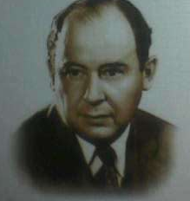
电子计算机的问世
最重要的奠基人是英国科学家艾兰• 图灵（Alan Turing）和美籍匈牙利科学家冯• 诺依曼（John Von• Neuman）。
图灵的贡献是建立了图灵机的理论模型，奠定了人工智能的基础。
冯• 诺依曼则是首先提出了计算机体系结构的设想。

Slide 4
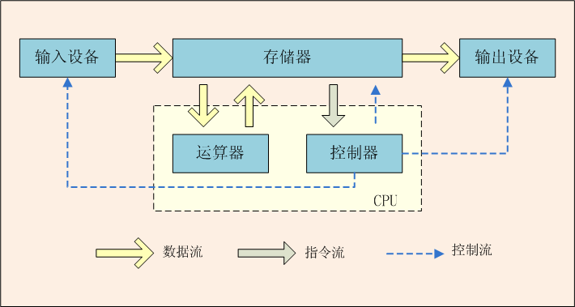
冯• 诺依曼结构的含义
(1)计算机处理的数据和指令一律用二进制数表示
(2)顺序存储程序
计算机运行过程中，把要执行的程序和处理的数据首先存入主存储器（内存），计算机执行程序时，将自动地并按顺序从主存储器中取出指令一条一条地执行，这一概念称作顺序存储程序。
(3)计算机硬件由运算器、控制器、存储器、输入设备和输出设备五大部分组成
半个多世纪以来，计算机制造技术发生了巨大变化，但冯• 诺依曼体系结构仍然沿用至今，人们总是把冯• 诺依曼称为“计算机鼻祖”。

Slide 5
第二节、计算机系统组成及软硬件知识
1、计算机系统组成
一个典型的计算机系统由计算机硬件和软件构成
输入设备
外设
输出设备
硬件
控制器
外存（辅存）
计算机系统
中央处理器（CPU)
运算器
主机
内存储器（主存）
系统软件
软件
应用软件

Slide 6
1、存储器的读和写：
2、内存储器：又称为主存，由许多存储单元组成，给每个单元一个编号，这些编号自然称为地址，地址是按字节来编址的。计算机就是根据地址来访问存储器，每个单元中通常存储一个字。因此每个字都是可寻址的。
RAM：随机读写存储器。可读可写，关机后信息自动消失，CPU可直接存取，速度快
Xx1
Xx2
Xx3
Xx4
Xx5
Xx6
xx7
内
存
ROM：只读存储器。只能读不能写，长期保存信息。

Slide 7
高速缓冲存储器(cache)是存在于主存与CPU之间的一级存储器， 由静态存储芯片(SRAM)组成，容量比较小但速度比主存高得多， 接近于CPU的速度。
速度关系：
CPU > 快存 > 主存 > 辅存
操作系统（OS）
程序设计语言
系统软件
低级语言
高级语言

Slide 8
第三节、计算机的安全及病毒
1、病毒概念、分类、传播途径
2、相关的道德法律
1、隐藏性
计算机病毒的特点
2、潜伏性
3、可激活性
4、危害性
5、可传染性

Slide 9
第四节 计算机中信息表示及处理
二进制(逢二进一）
0+0=0 0+1=1 1+0=1 1+1=10
八进制数的基本数字是0——7共8个数字，逢八进一。
十六进制数的基本数字是0、1、2、3、4、5、6、7、8、9、A、B、C、D、E、F共16个数字，逢十六进一。用H表示如（2C）H

Slide 10

【二------十进制数转换】
1、二进制转为十进制
规则：按各位的权展开求和（第n位，2^{n-1}

Slide 11
整数部分从右向左将二进制数的第一位乘以2⁰、第二位乘以2¹、……第N位乘以2^{n-1}，小数部分从左向右将二进制的第一位小数乘以2^{－１}、
第二位乘以2^{－２} …… 然后将各项相加的结果就得到等价的十进制表示。
从低位开始计算机
请将（11011·11）₂转换成十进制数：
（11010101）2
（11111111）2

Slide 12
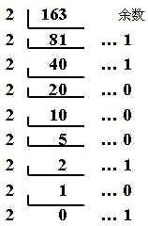

2、十进制数化二进制数
整数部分：除以2直到商为0，倒序取余。

Slide 13
小数部分：
乘2取整法，即将小数部分乘以2，然后取整数部分，剩下的小数部分继续乘以2，然后取整数部分，剩下的小数部分又乘以2，一直取到小数部分为0
0.125换算为二进制
（0.001）2

Slide 14
2、二进制与八进制的转换
因为8进制最大数字是7（111），最小是0(000),
（1）、八进制转换为二进制数：“一位变三位”，即将八进制数的每一位改成一个三位的二进制数。
（ 由于8进制数的基数8是二进制的基数2的3次幂，2³=8，所以一位八进制数相当于三位二进制数。）
（12·34）₈=（1010·011100）₂
1 2 3 4
001 010 011 100

Slide 15
（2）、二进制数转换为八进制数：“三位变一位”
即从小数点开始向两边以三位为一段（不足三位补0），每段改成一个八进制数。
（10011·010）₂=（23·2）₈
同理，十六进制的数与二进制的数转换与八进制的数相似，只不过是由四位变一位和一位变四位。

Slide 16
（3）、十进制数转换成八进制或十六进制数：除以八或16取倒余法。
（4）、八或十六进制转换成十进制：将各位数字乘以该位上的权，然后取其和。
总之，十进制数转换成二、八、十六进制数整数部分采用“除基数取余法”；
二、八、十六进制转换成十进制数：采用各位数字乘以该位置的权，再取其和。
二进制转换成八（十六）进制：三（或四）位二进制变成一位。
八（或十六）进制转换成二进制：一位变三（或四）位二进制

Slide 17
整数除以基数取余,小数乘基数取整
二进制
八进制
十六进制
十进制
按权展开求和
二进制 一位变3、4位 8、16进制

Slide 18
常用进制特点表
数制名 | 运算规则 | 基数 | 基本数字符号 | 第N位权值
十进制 | 逢十进一 | 10 | 0——9 | 整数：10^{n-1，}小数：10^{-n}
八进制 | 逢八进一 | 8 | 0——7 | 整数：8^{n-1，}小数：8^{-n}
二进制 | 逢二进一 | 2 | 0——1 | 整数：2^{n-1，}小数：2^{-n}
十六进制 | 逢十六进一 | 16 | 0——F | 整数：16^{n-1，}小数：16^{-n}

Slide 19
.与 16 进制数 A1.2 等值的 10 进制数是（）
A.101.2 B.111.4
C.161.125 D.177.25
C

Slide 20
第五节 信息表示及编码
1、位（bit比特）：
二进制的每一位(即“0”或“1”)，是组成二进制信息的最小单位，称为一个“比特”(bit)，简称“位”。比特是计算机中处理、存储、传输信息的最小单位。
一个位表示一位二进制数，它能表示两种状态0和1，比如开关的通和断，用两位二进制就能表示四种状态，00、01、10、11四种。

Slide 21
0 | 0
0 | 1
0
2位
1位
1 | 0
1
1 | 1
N位二进制能表示信息：
2^{n}

Slide 22
2、 基本单位：字节（Byte)
位这个单位太小了。因此，常用八位二进制表示一个基本信息，称为字节(byte) 。
一个字节等于8位，它所含的8个二进位常采用下面的编号排列 8位二进制表示一字节，每一位可以是0或1
b7 | b6 | b5 | b4 | b3 | b2 | b1 | b0
其中每个bi代表一个二进位，b7是最高位，b0是最低位
从00000000（0）到11111111（255）共256种信息

Slide 23
b7 | b6 | b5 | b4 | b3 | b2 | b1 | b0
1 | 1 | 1 | 1 | 1 | 1 | 1 | 1
11111111+1=100000000
11111111=100000000-1
=2⁸-1
= 255

Slide 24
计算机的存储容量是以字节为单位计算的。字节（Byte），用 B 表示：
计算机中任何信息都是字节的倍数，西文字符用1个字节表示，而汉字用2个字节表示。经常使用的单位有：

千字节(KB)
1KB=210字节=1024B
兆字节(MB)
1MB=220字节=1024KB
千兆字节(GB)
1GB=230字节=1024MB
兆兆字节(TB)
1TB=240字节=1024GB
字（WORD）：计算机在存储、传送等操作时，作为一个整体单位进行操作的一组二进制，称为一个计算机字，简称字。字是位的组合，它表示的长度通常是一个字节的若干倍，有的计算机上规定一个字是8 位，有的规定是16位，也有规定32或64位，一般说来字的长度越长，计算机的性能也就越好

Slide 25
二、西文信息在计算机内的表示
计算机除了能对数值信息进行处理之外，对于诸如文字、图画、声音等信息也能进行各种处理，当然它们在计算机内部也必须表示成二进制形式，这些通称为“非数值数据”
西文是由字母、数字、标点符号及一些特殊符号所组成的，它们统称为“字符”(character)。每一个字符各有一个代码(字符的二进制表示)，它们互相区别。

Slide 26
ASCII码
  ASCII码(American Standard Code for Information Interchange，美国标准信息交换码)，是由美国国家标准局提出的一种信息交换标准代码，是目前计算机中使用最广泛的西文字符编码。
  每个字符都由七个二进位b6b5b4b3b2b1b0表示
0 | b6 | b5 | b4 | b3 | b2 | b1 | b0
  这样，从0000000到1111111共
  128种编码，可用来表示128个不同的字符，其中包括10个数字、26个小写字母、26个大写字母、算术运算符、标点符号、商业符号等。这些字符在计算机键盘上能找到相应的键，按键后就可将对应字符的二进制编码送入计算机内。

Slide 27
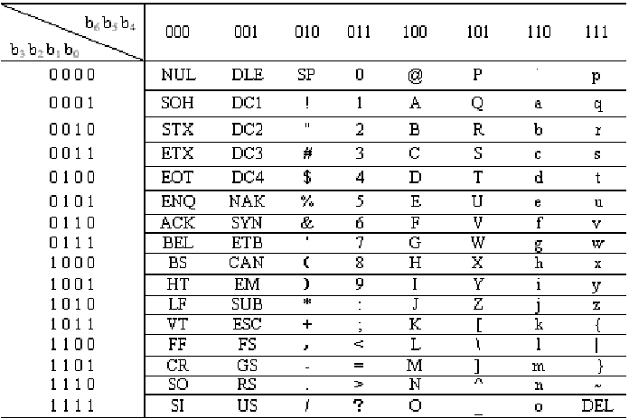
表1 ASCII字符编码表

Slide 28
1、0～9、A～Z、a～z的编码是顺序排列的
2、数字字符“0”的编码为十进制48，则“1”的编码为49
3、英文字符“A”的编码为010000001，则“B”的编码为010000010
A=01000001=65
4、英文字符“a”的编码为十进制97，则“b”的编码为98；
a=01100001=97

Slide 29
三 、中文信息在计算机内的表示
中文的基本组成单位是汉字，汉字也是字符。西文字符集的字符总数不超过256个，使用7个或8个二进位就可表示。汉字的总数超过6万字，数量巨大，这就给汉字在计算机内部的表示、汉字的传输与交换、汉字的输入、输出等带来了一系列的问题。
汉字信息处理系统一般包括编码、输入、存储、编辑、输出和传输。编码是关键。不解决这个问题，汉字就不能进入计算机

Slide 30
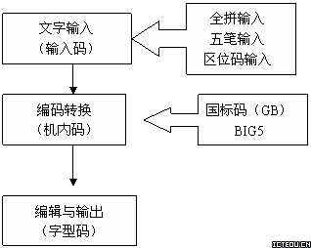
汉字在不同的处理阶段有不同的编码。
（1）汉字的输入：输入码
（2）汉字的机内表示：机内码
（3）汉字的输出：字形码（字库 Font）
各种编码之间的关系：

Slide 31
1、汉字的机内表示：机内码：
计算机在信息处理时表示汉字的编码，称作机内码。现在我国都用国标码（GB2312）作为机内码，GB2312-80规定了：
（1）一个汉字由两个字节组成，为了与ASCII码区别，最高位均为“1”。
（2）汉字6763个：一级汉字3755个，按汉字拼音字母顺序排列；二级汉字3008个，按部首 笔画汉字排列。
（3）汉字分区：94行（区），94列（位）（区位码）

Slide 32
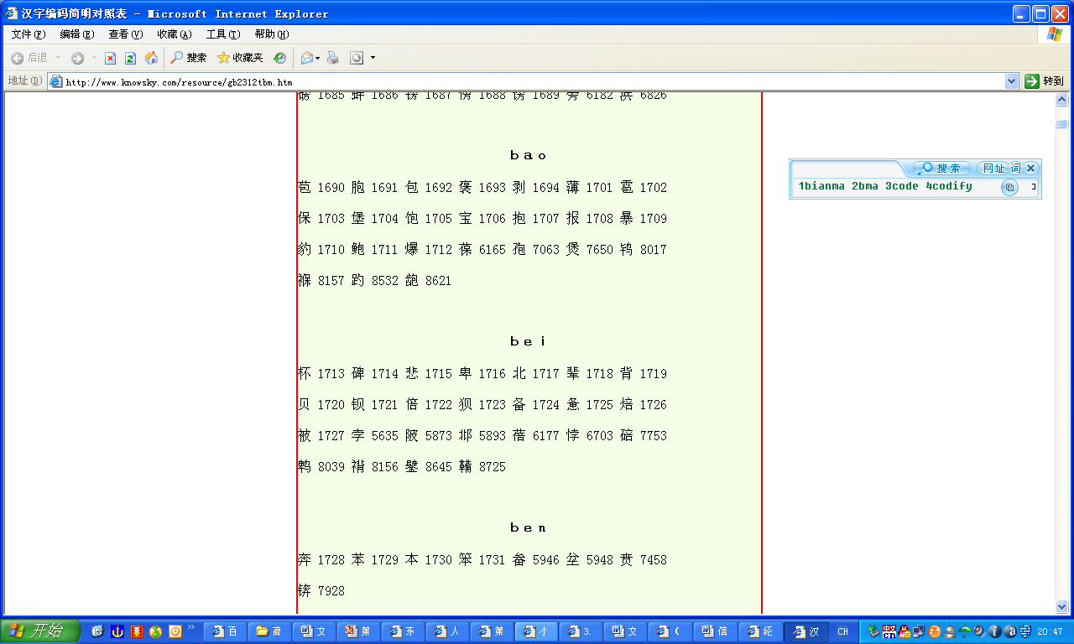
汉字的机内码

Slide 33
以“春”字为例：
1．从键盘用拼音输入法输入外码
chun
2．从外码表中找出与之对应的汉字机内码；
3．按照“机内码”找到存放字型码的地址；
4．取出“字型码”在屏幕上显示出来。

Slide 34
2、汉字的输出：字形码（字库 Font）
汉字是一种象形文字，每个汉字都可以看成一个特定的图形，这种图形可以用点阵表示。所谓点阵方式，就是将汉字分解成由若干个“点”组成的点阵字型，将此点阵字型置于网状方格上，每个方格是点阵中的一个“点”。
如用16 * 16点阵表示一个汉字，则一个汉字占16行，每一行16个点，其中每一个点用一个二进制位表示，值“0”表示没有笔形，值“1”表示有笔形，这样需用256个二进制位表示一个汉字的字形。由于计算机存储器的每个字节为8个二进制位，因此，16 * 16点阵的一个汉字字形需要用32个字节来存放

Slide 35
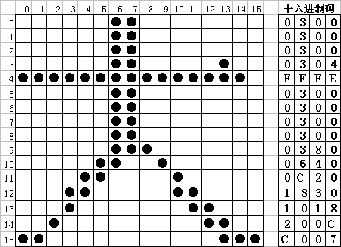
点阵法
  每一个汉字以点阵形式存储在记录介质上
  有点的地方为“1”，空白的地方为“0”
  16*16点阵：16*16/8=32字节
  24*24点阵：24*24/8=72字节

Slide 36


Slide 37

如果用16×16点阵来表示一个汉字，则存储该汉字需要多少个字节？
(16*16)/8

Slide 38
第六节、计算机中数的机器码表示：
在计算机中对数据进行运算操作时，符号位如何表示？是否也同数值位一道参与运算操作，如参与，会给运算结果带来什么影响？为了妥善地处理好这些问题，就产生了把符号位和数值位一起编码来表示相应的数的各种方法，符号数值化，为了区别一般书写表示和机器中这些编码表示的数，前者称为真值，后者称为机器数或机器码。即我们把一个数在计算机内被表示的二进制形式称为机器数。
1、原码：只是将该数X的符号数值化，若该数X为正，最高位表示符号位为0，X为负数时，该数的原码为最高位符号位为1，其余数值部分就是X绝对值的二进制表示。用[X]_{原}表示，字符通常采用该编码

Slide 39
注意：0的原码不唯一。[+0]_{原}=00000000，[-0]_{原}=10000000
2、反码：正数的反码与原码相同，负数的反码就是除符号位外，各数值位取反即0变成1，1变成0
如[+14]原=[+14]反=00001110
[-14]原=10001110，[-14]反=11110001
3、补码：举例说明补码概念，假设现在的标准时间为3点正，而有一只表已经6点了，为了校准时间，可以采用两种方法：一是时针退6-3=3格，二是时针向前拔12-3=9 格，这两种方法都能对准到3点，由此看出，减3和加9是等价的，就是说9是（-3）对12的补码。

Slide 40
整数的补码：正数的补码与原码相同，负数的补码是在其反码的最低有效位上加1，用[X]补表示。
由此看出，原码、反码、补码都是争对负数，对一个正数，它们的值是一样的。
0的补码是自己0
如[+20]原=00010100
[-20]原=10010100，[-20]反=11101011，[-20]补=11101100
求下数的反码和补码：
-37 28 -78

Slide 41
计算机中的数据格式：
1、定点数：约定机器中所有数据的小数点位置是固定不变的，(将小数点固定在最高位或最低位）通常将数据表示成纯小数或纯整数。符号位放在最左位置，用0或1分别代表正号和负号。
0<=|X|<=2^{n}-1
2、浮点数：同数学中的科学记数法，任意一个十进制数N可以写成：N= 10e·S,同样，在计算机中任意二进制N可以写成：

Slide 42
N=2E·S我们称E为数N的阶码，称S为数N的尾数，10或2对于确定了计数制的机器是固定不变的，不用表示。因此浮点数用阶码和尾数两部分表示，阶码是整数，尾数是小数。

Slide 43
二、操作系统知识
操作系统（Operating System简称OS）是用来管理和控制计算机软硬件资源、提供用户操作规范的一系列程序的总和。
目前，常见的操作系统有MS—DOS、WINDWOS、UNIX等，
MS—DOS是由Microsoft开发的适用于IBM—PC系列及其兼容机的微机磁盘操作系统。DOS是Disk Operating System的缩写。它是一种字符界面、单任务的系统。自1980年10月开发成功以来，典型版本有3·0、3·3、6·0、6·22等。是一个成功的单用户操作系统。

Slide 44
WINDWOS系列
是MICROSOFT公司在MS—DOS基础上推出的增加了图形用户界面（GUI）的图形视窗操作系统。从1985年至今，推出了许多版本。
图形界面
多任务并行处理
提供的多媒体功能
提供了网络接口，便于联网。

Slide 45
一般常用的扩展名有BAT、BAK、COM、WXW、DOC、SYS等，使用扩展名应尽可能用系统约定的扩展名，下面是一些约定扩展名的文件类型
扩展名 | 文件类型 | 扩展名 | 文件类型
BAT | 批处理文件 | SYS | 系统配置文件
PAS | PASCAL源文件 | TXT | 文本文件
COM | 命令文件 | DOC | WORD文件
EXE | 可执行二进制文件 | TMP | 临时文件

Slide 46
Linux系统与windows完全不同
Windows 系列：Windows Vista
UNIX、
LINUX

Slide 47
设备文件名：
在操作系统中，把常用的标准外部设备也看作文件，称为是设备文件，即以一个文件名代表一个设备。这样就可以按磁盘文件的操作来操纵这些外部设备，常用的设备文件名有：
CON 对应键盘或显示器
PRN 打印机
AUX或COM1 第一个异步通信口，用于串行通信，COM2为第二个异步通信口
NUL 空设备

Slide 48
第七节 关于Internet
网络协议——网络世界的规则
1、TCP/IP：用于网络的一组通讯协议。包括IP(Internet Protocol)和TCP(Transmission Control Protocol)。
TCP/IP是一组协议，包括上百个各种功能的协议，其中TCP 和IP是最核心的两个协议。

Slide 49
1、1994年4月，中国科学院高能物理所接入Internet后，中国在Internet上才算有了一席之地，目前有四个与Internet相接的网络：中国科技网（CSTNeT)、中国教育科研网(CERNET)、中国公用计算机互联网(CHINANET)、金桥网（CHINAGBN）。
2、服务器地址：
IP地址：
连接上网的每一台电脑都必有唯一地址，为每台计算机指定的地址由一组二进制组成，称为IP地址，每个IP地址长四个字节，共32位，每个字节用一个十进制数表示，用小数点分开如202·96·0·133，代表CHINANET北京电报局主服务器。

Slide 50
域名：一行规定格式的文字，与一个IP地址相对应，形式如：bta.net.cn，www.yahoo.com，由小数点分隔开的几组字符组成，一个域名与一个IP地址对应。
域名只是便于人们记忆，计算机只能识别IP地址，由域名服务器（DNS）将域名地址翻译成IP地址，
3、用户地址：电子邮件地址
用户名@邮件服务器地址
4、网页或网络文件地址：URL
<协议>：//<服务器类型>·<域名>/<目录>/文件
http://www.chinanet.cn.net/channel/a.gif

Slide 51
URL: 即通常所说的网址，格式形如：http://www.china-yantai.com/index.html
| ｜ ｜ |
协议 二级域名 顶级域名 文件名
协议：表明该地址的性质，常见协议名有：
http:// HTML格式的WWW网站，即通常说的网站 mailto:// 电子邮件地址
ftp:// 文件传输协议。
file:// 本地磁盘文件
域名：好像门牌号码一样，顶级域名如同所在城市，二级域名好比街道，三级域名好比门牌。如同门牌有形如113-2-11一样，三级域名前还可提供更细的地址，形成四级、五级域名。

Slide 52
课堂练习
1、计算机中的一个（ ）是由八个二进制组成的。
A、字节 B、ASCII码 C、汉字代码 D、字
2、 一台计算机可能感染病毒的途径可能是（ ）
A、使用表面被污染的盘片 B、键入错误命令
C、盘驱动器故障 D、使用外来盘片
3、以下网址的表示，正确的是（ ）
A、www@online.cq.cn B http://www.online.cq.cn
C http://www,online,cq,cn D www@online,cq,cn
A
D
B

Slide 53
4、在《数字化生存》一书中，网络大师尼古拉。尼葛庞帝定义了信息时代用以衡量信息的基本单位是：（ ）
A、原子 B、分子 C、比特 D、夸脱
C
5、中国正式连入互联网是在（ ）
A、1992年 B、1994年 C、1995年 D、1990年
B
A
6、选出不是上网联接方式的是（ ）
A、ISP B、ISDN C、DDN D、拔号上网

Slide 54
7、 十进制算术表达式：3*512+7*64＋4*8＋5的运算结果，用二进制表示为（ ）．
A. 10111100101 B.11111100101
C1111l0100101 D.11111101101
B
B
8、下列述语中，属于显示器性能指标的是( )
A、速度 B、可靠性 C、分辩率 D、精度
C

Slide 55
B
C
9、在微机中；通用寄存器的位数是（ ）．
A 8 位 B．16位 C.计算机字长 D．32位

Slide 56
18.GB2312-80规定了一级汉字3755个，二级汉字3008个，其中二级汉字字库中的汉字是以（ ）为序排列的。
A.以笔划多少 B.以部首 C.以ASCⅡ码 D.以机内码
10、存储400个24*24点阵汉字所需的存储容量是（ ）
A、255KB B、75KB C、37·5KB D、28·125KB
D

Slide 57
11、在计算机中，字符 机器编码通常采用（ ）
A、原码 B、反码 C、ASCII码 D、补码
A
12、计算机中的数有浮点数与定点数两种，其中用浮点数表示的数，通常由（ ）这两部分组成。
A.指数与基数 B. 尾数与小数 C. 阶码与尾数 D.整数与小数
C

Slide 58
13、已知ASCII码表中的大写字母后有6个其它字符，接着便是小写字母，现已知：A的ASCII为 （41）16，试写出如下字母用十进制表示的ASCII码：
G →（ ）
b→( )
t_→( )
71
98
106
14、小张用十六进制、八进制、十进制写了如下一个等式：52—19=33，式中三个数是各不相同的进制数，52、19、33分别为（ ）
A、八、十、十六进制 B、十、十六、八进制
C、八、十六、十进制 D、十、八、十六进制
B

Slide 59
15、RAM中的信息是（ ）
A.生产厂家预先写入的 B.计算机工作时随机写入的
C.防止计算机病毒侵入所使用的 D.专门用于计算机开机时自检用的
16、 微机内存储器的地址是按（ ）编址的
A. 二进制位 B. 字长 C.字节 D. 微处理器的型号

Slide 60
17.已知小写字母’m’的十六进制的ASCII码值是6D，则小写字母’c’的十六进制的ASCII 码值是（ ）
A.98 B.62 C.99 D.63
18 在24*24点阵的“字库”中，汉字“一”与“编”的字模占用字节数分别是（ ）
A.32，32 B.32，72 C.72，72 D.72，32

Slide 61
THE END

